Slide 1





Tuần 27
ÔN TẬP GIỮA HỌC KÌ II
(Tiết 3)

Slide 2
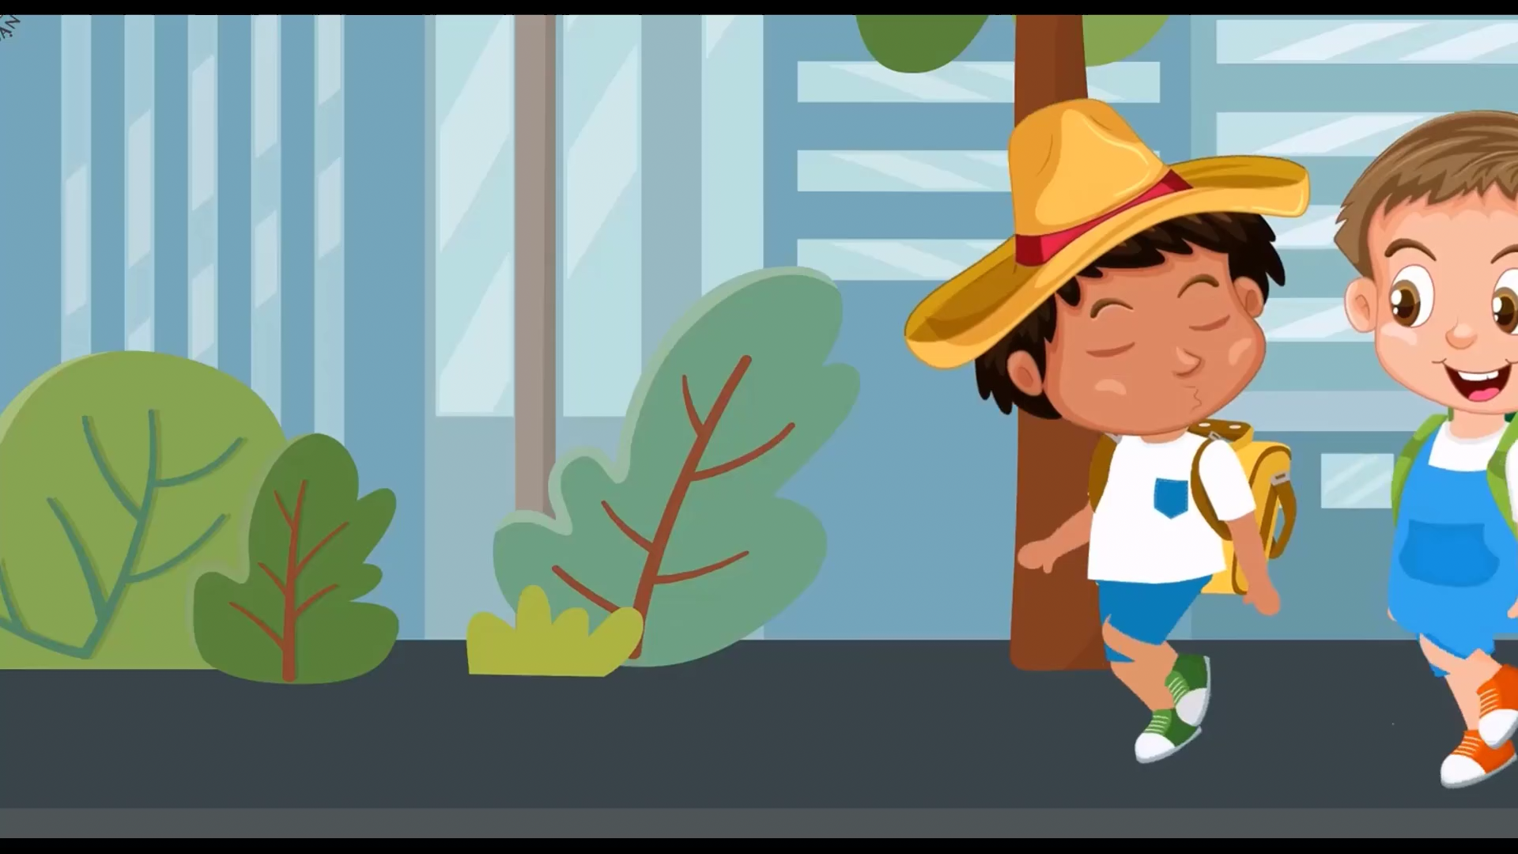

Slide 3
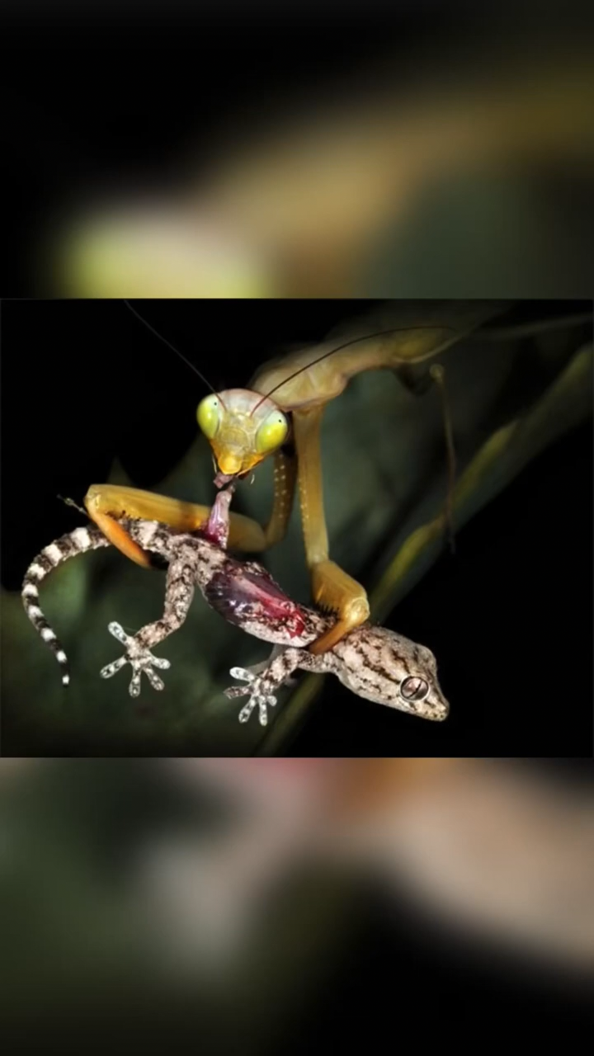

Slide 4

ĐỌC HIỂU - LUYỆN TẬP

Slide 5

Trứng bọ ngựa nở
1.Đọc thành tiếng
Sau cơn mưa, cành chanh bên cửa sổ đung đưa, xanh mát. Mấy quả chanh non mới đậu nom dễ thương lạ. Bỗng một sự việc xảy ra khiến tôi phải đặc biệt chú ý: Trứng bọ ngựa nở.
Tôi đến tận gốc chanh chăm chú theo dõi. Từng đợt, từng đợt, bảy, tám con một lúc, những chú bọ ngựa bé tí ti như con muỗi, màu xanh cốm, ló cái đầu tinh nghịch có đôi mắt thao láo lách khỏi kẽ hở trên ổ trứng mẹ, cố trườn ra, thoát được cái đầu, cái mình,... rồi nhẹ nhàng tọt khỏi ổ trứng, treo lơ lửng trên một sợi tơ rất mảnh bay bay theo chiều gió.

Slide 6
Mới ra khỏi ổ trứng, các chú nằm đỡ một lát, rồi ngọ nguậy. Các chú càng cựa quậy thì sợi tơ càng dài ra, từ từ thả các chú xuống phía dưới.
Chú bọ ngựa con đầu đàn “nhảy dù” trúng một quả chanh non. Chú đứng hiên ngang trên quả chanh tròn xinh, giương giương đôi tay kiếm nhỏ xíu, mình lắc lư theo kiểu võ sĩ, ngước nhìn từng loạt, từng loạt đàn em mình đang “đổ bộ” xuống hết sức chính xác và mau lẹ. Đàn bọ ngựa mới nở chạy tíu tít, lập tức dàn quân ra khắp cây chanh, mỗi con mỗi ngả, bắt đầu một cuộc sống dũng cảm, tự do.
Theo Vũ Tú Nam

Slide 7
tinh nghịch
thao láo
kẽ hở
Từ khó
cựa quậy
ngọ nguậy
tọt
chạy tíu tít

Slide 8
THẢO LUẬN

Slide 9
Câu 4: Tìm hình ảnh nhân hóa được tác giả sử dụng để tả các chú bọ ngựa.
Câu 5: Vì sao tác giả dùng các từ dũng cảm, tự lập để nói về các chú bọ ngựa?
Câu 2: Các chú bọ ngựa con làm cách nào để tuột xuống dưới cành chanh?
Câu 3: Hình ảnh chú bọ ngựa con đầu đàn gợi cho em suy nghĩ gì?
Câu 1: Tìm từ ngữ, hình ảnh miêu tả hình dáng các chú bọ ngựa con khi mới trườn ra khỏi trứng.
Tác giả muốn miêu tả các chú bọ ngựa như những bạn nhỏ can đảm, dám trải nghiệm.
- Tác giả gọi những con bọ ngựa là chú.
- Những từ ngữ vốn dùng để tả người: tinh nghịch, hiên ngang, dũng cảm, tự lập: nhảy dù, tay kiếm, võ sĩ, đàn em, đổ bộ, dàn quân.)
Khi mới trườn ra khỏi trứng, các chú bọ ngựa con bé tí như con muỗi, màu xanh cốm, ló cái đầu tinh nghịch có đôi mắt thô lố lách khỏi kẽ hở trên ổ trứng mẹ.
Khi ra khỏi ổ trứng, các chú bọ ngựa con treo lơ lửng trên một sợi rất mảnh. Các chú cựa quậy, làm sợi tơ dài ra, từ từ thả các chú xuống phía dưới.
Các chú bọ ngựa rất dũng cảm.

Slide 10
THỰC HÀNH-
VẬN DỤNG

Slide 11












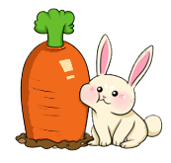




1
2
3
4
5
6
7
8
9
10
11
12
13
14
15
16

Slide 12
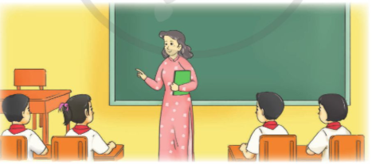
Đọc bài: “Buổi học cuối cùng” (trang 6-7)
Trả lời câu hỏi sau:
- Vì sao lớp học trở nên trang nghiêm hơn
Trở về

Slide 13
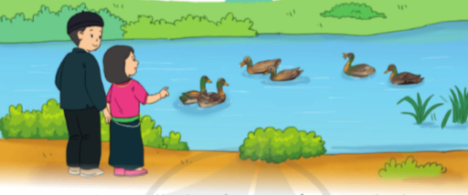
Đọc bài: “Con sông lan xa” (trang 12-13)
Trả lời câu hỏi sau:
- Tìm những hình ảnh miêu tả vẻ đẹp và sự bình yên trên hồ nước?
Trở về

Slide 14
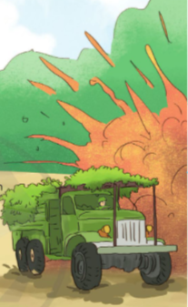
Đọc bài: “Bài thơ về tiểu đội xe không kính” (trang 18)
Trả lời câu hỏi sau:
- Chủ đề của bài thơ là gì?
Trở về

Slide 15
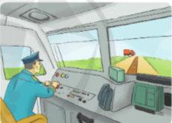
Đọc bài: “Xã thân cứu đoàn tàu” (trang 22)
Trả lời câu hỏi sau:
- Tìm những chi tiết cho thấy ông Thức đã chủ động đề phòng tai nạn ?
Trở về

Slide 16
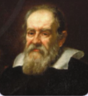
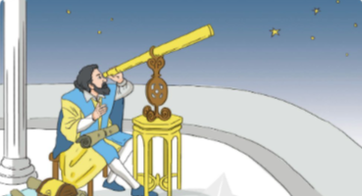
Đọc bài: “Sự thật là thước đo chân lí” (trang 24- 25)
Trả lời câu hỏi sau:
- Vì sao ông Ga –li-lê quyết đình làm thí nghiệm về tốc độ rơi của các vật ?
Trở về

Slide 17
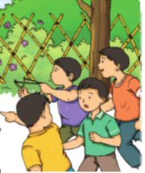
Đọc bài: “Người lính dũng cảm” (trang 28)
Trả lời câu hỏi sau:
- Vì sao tác giả gọi “ chú lính nhỏ” là “ người chỉ huy dũng cảm”?
Trở về

Slide 18
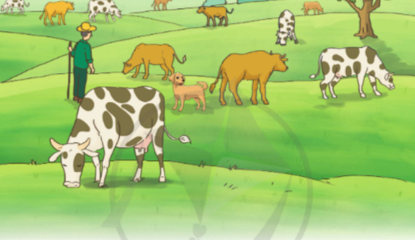
Đọc bài: “Đàn bò gặm cỏ” (trang 34-35)
Trả lời câu hỏi sau:
- Anh Nhẫn có cảm xúc gì khi nhìn đàn bò ăn cỏ?
Trở về

Slide 19

Đọc bài: “Người giàn khoan” (trang 37)
Trả lời câu hỏi sau:
- Tìm những từ ngữ, hình ảnh giúp em hình dung được khó khăn, thách thức đối với người làm việc trên giàn khoan?
Trở về

Slide 20

Đọc bài: “Đoàn thuyền đánh cá” (trang 40)
Trả lời câu hỏi sau:
- Tiếng hát vang lên suốt quá trình lao động nói lên điều gì?
Trở về

Slide 21
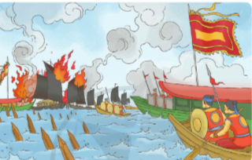
Đọc bài: “Ngô Quyền đại phá quân Nam Hán” (trang 49-50)
Trả lời câu hỏi sau:
- Những chi tiết nào cho thấy Ngô Quyền là người chỉ huy mưu lược?
Trở về

Slide 22
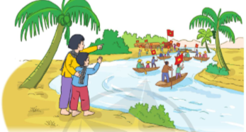
Đọc bài: “Mít tinh mừng độc lập” (trang 53- 54)
Trả lời câu hỏi sau:
- Tiếng hát vang của mọi người được so sánh với gỉ?
Trở về

Slide 23
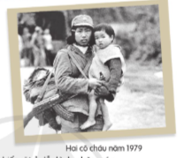
Đọc bài: “Bức ảnh” (trang 57)
Trả lời câu hỏi sau:
- Theo em các chiến sĩ quyết tâm bảo vệ từng tất đất của Tổ quốc là ai?
Trở về

Slide 24
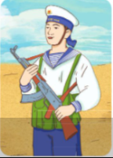
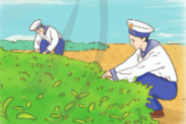
Đọc bài: “Trường Sa” (trang 59)
Trả lời câu hỏi sau:
- Những từ ngữ nào cho thấy Trường Sa từ rất lâu đã gắn bó với Tổ quốc Việt Nam?
Trở về

Slide 25


Tạm biệt các em

